Slide 1

블록체인 기술의 이해와 활용
수업 이름: AI사무업무활용
본인 이름 및 학번: 이태우, 202070603
소속: 전자공학과
과제: 4주차 과제

Slide 2
블록체인 기술 개요
분산 원장 기술: 안전하게 연결된 기록(블록)의 지속적으로 증가하는 목록
비즈니스 네트워크 내 거래 기록 및 자산 추적 용이
암호화폐의 기반 기술, 인터넷 이후 중요한 발명품 중 하나
본 발표에서는 블록체인 기술의 핵심 개념과 중요성을 간략히 소개합니다.

Slide 3
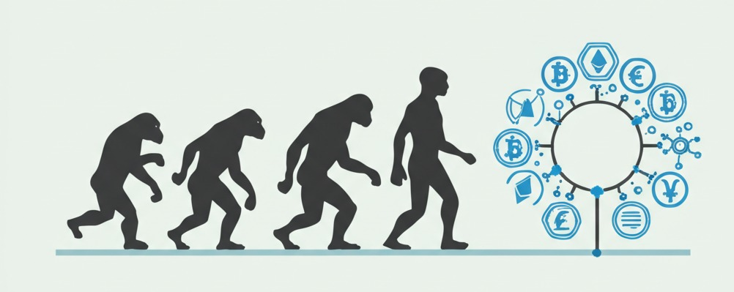
블록체인의 역사와 탄생
화폐 진화: 물물교환부터 디지털 화폐까지 발전
선구자: 데이터 무결성 및 불변성 연구 (데이비드 차움, 스튜어트 하버 등)
비트코인 탄생 (2009): 사토시 나카모토, 탈중앙화 디지털 통화 시스템 제시

Slide 4
블록체인의 핵심 원리 (1)
탈중앙화: 중앙 기관 없이 네트워크 참여자에게 통제 권한 분산
불변성: 기록된 데이터는 변경 또는 삭제 불가
투명성: 퍼블릭 블록체인에서 거래는 공개적으로 기록 및 확인 가능

Slide 5
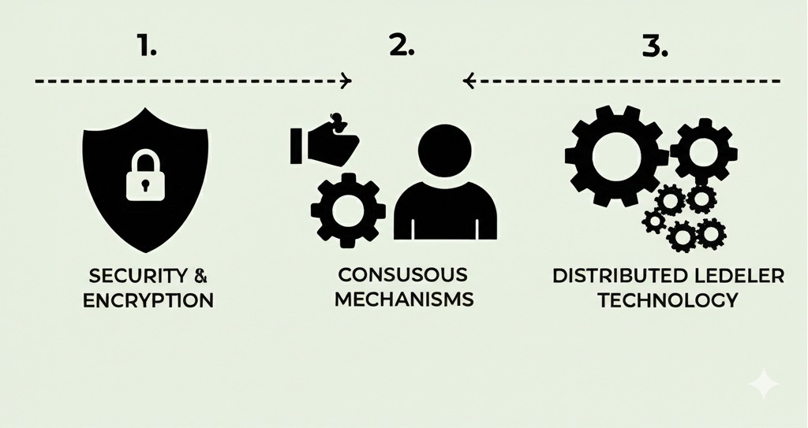
블록체인의 핵심 원리 (2)
보안성 및 암호화: 암호화 기술로 데이터 보호 및 무결성 유지
합의 메커니즘: 네트워크 참여자 간 거래 유효성 합의 (PoW, PoS 등)
분산 원장 기술 (DLT): 모든 참여자가 동일한 거래 내역 복사본 보유

Slide 6
블록체인의 구조 및 작동 방식
블록: 이전 블록 해시, 타임스탬프, 거래 데이터 포함
체인: 블록들이 해시로 연결되어 순차적으로 형성
머클 트리: 블록 내 거래 데이터 무결성 검증
작동 방식: 거래 기록 및 검증 -> 새로운 블록 생성 -> 블록체인 추가

Slide 7
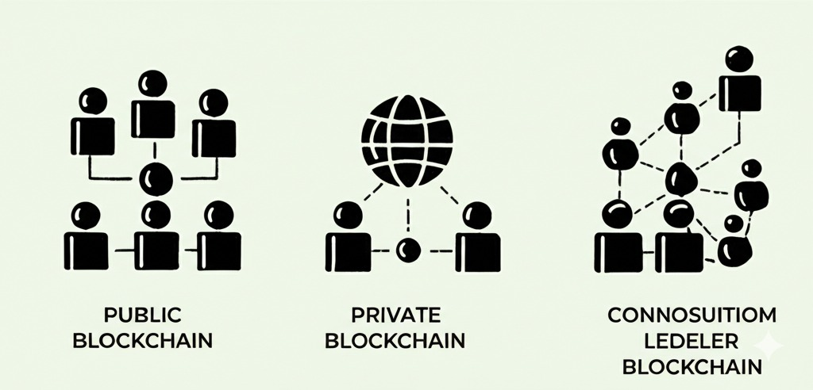
다양한 유형의 블록체인
퍼블릭 블록체인: 누구나 참여 가능 (비트코인, 이더리움)
프라이빗 블록체인: 허가된 네트워크, 단일 조직 통제
컨소시엄 블록체인: 여러 조직 그룹이 관리하는 허가된 블록체인

Slide 8
블록체인 기술의 활용 사례
금융 분야: 암호화폐, DeFi, 국경 간 결제, 결제 시스템 개선
공급망 관리: 투명성 및 추적성 향상, 진위성 확인, 효율성 증대
헬스케어: 의료 기록 관리, 의약품 공급망 관리
정부 및 공공 부문: 투표 시스템, 디지털 신원 관리, 토지 소유권 기록
기타 산업: 지적 재산, 미디어, 부동산, 에너지 등

Slide 9
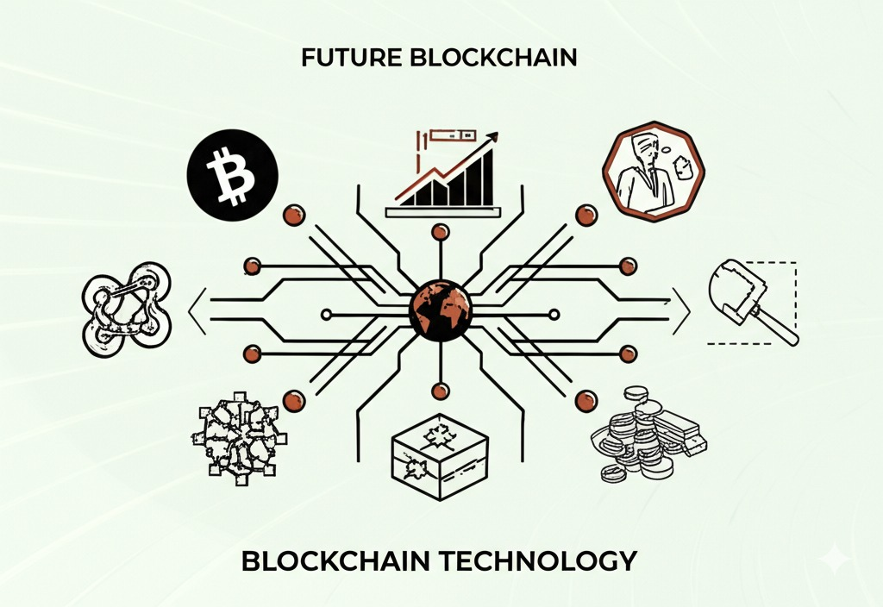
결론 및 향후 전망
다양한 산업에서 블록체인 기술 채택 증가 및 발전 지속
확장성, 상호 운용성, 개인 정보 보호 분야 기술 발전 기대
스마트 계약, 디앱 등 새로운 기술 등장
비즈니스, 데이터 관리, 상호 작용 방식 혁신 잠재력 보유

